Slide 1
Werkgroep consolidatie B&0

Slide 2
Inhoud
Toevoegingen aan ObservatiesEnMetingen
=> Nieuw AP SensorenEnBemonstering
Specialisaties voor B&O
Toepassing op de B&O thema’s
TODO’s

Slide 3
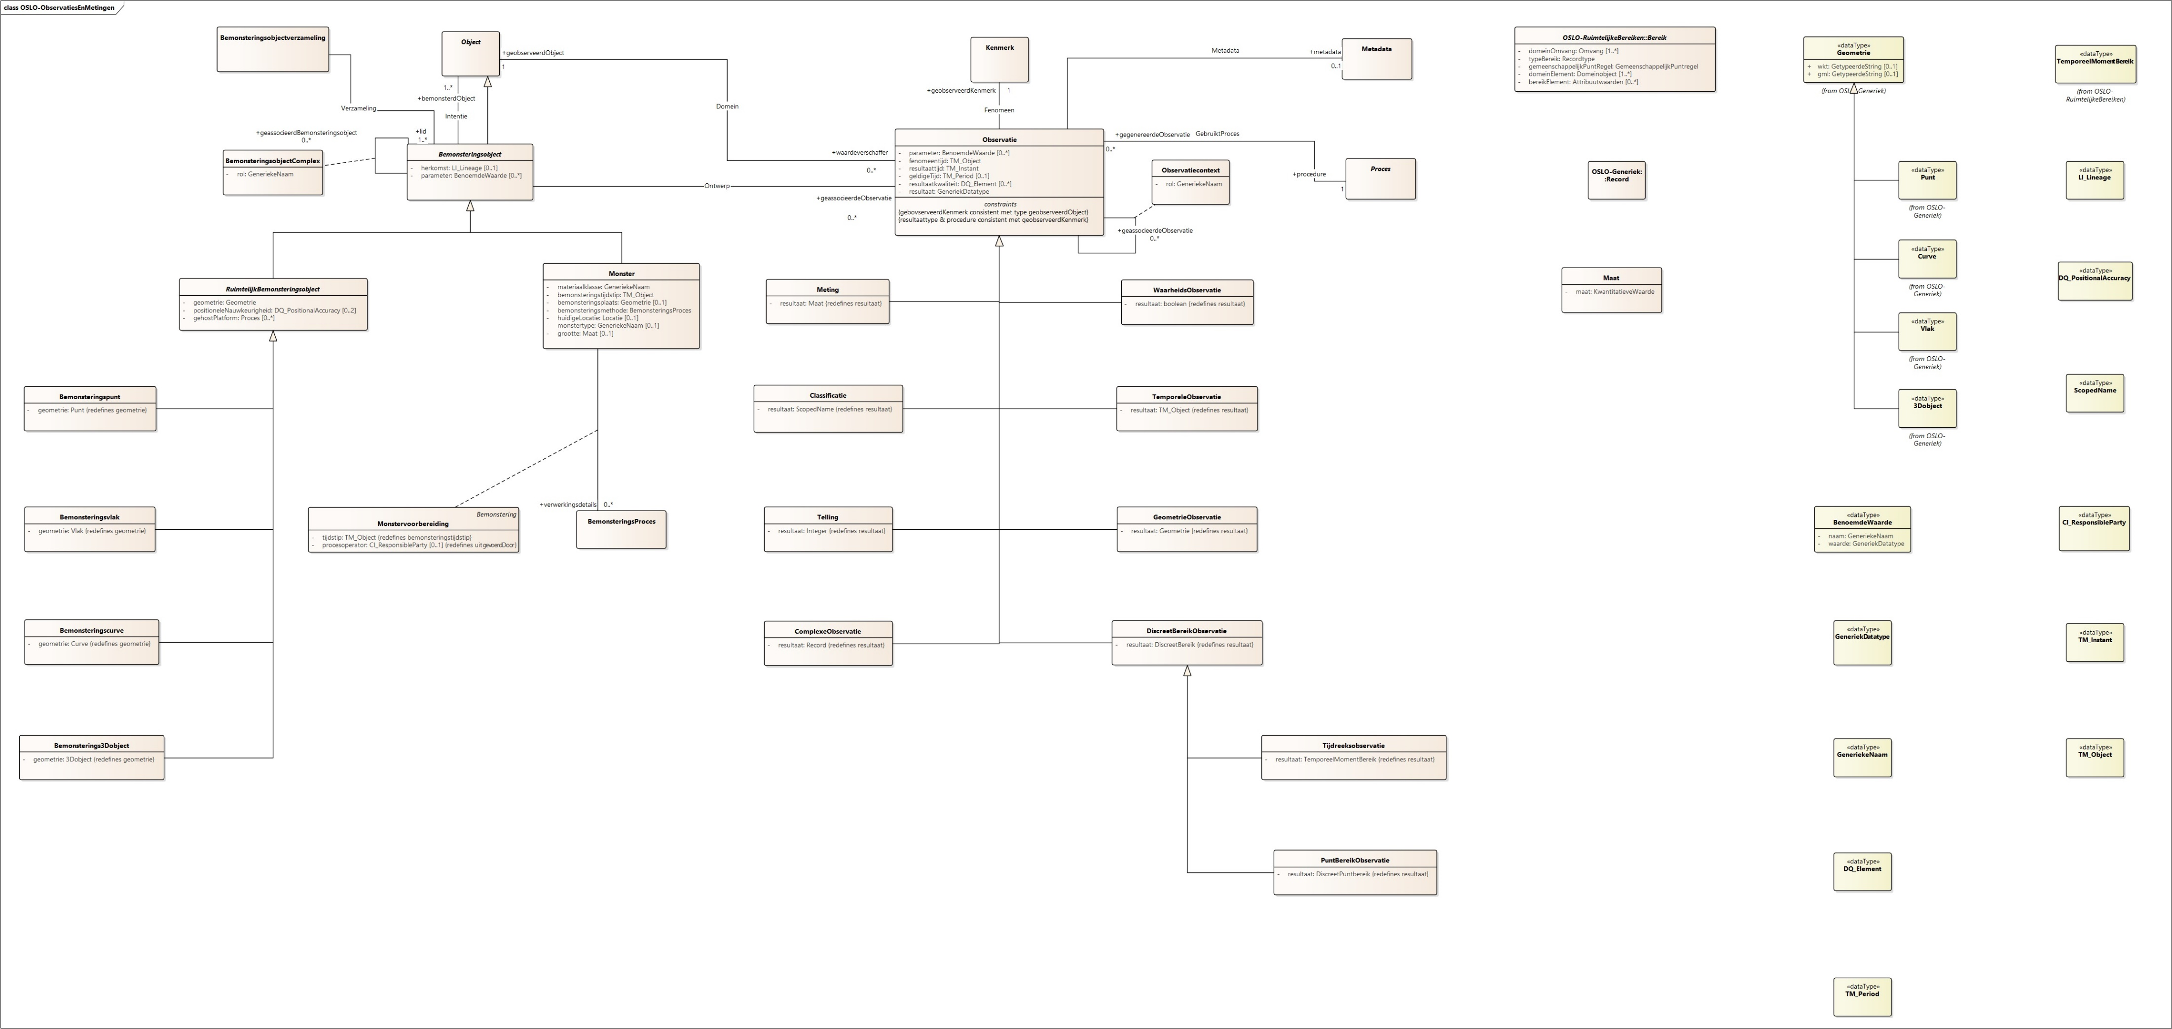
ObservatiesEnMetingen

Slide 4
Toevoegingen
Uit:
SSN/SOSA: https://www.w3.org/TR/vocab-ssn/
SSN/SOSA-extensions: https://www.w3.org/TR/vocab-ssn-ext/
FIWARE
DublinCore
ObservatiesEnMetingen

Slide 5
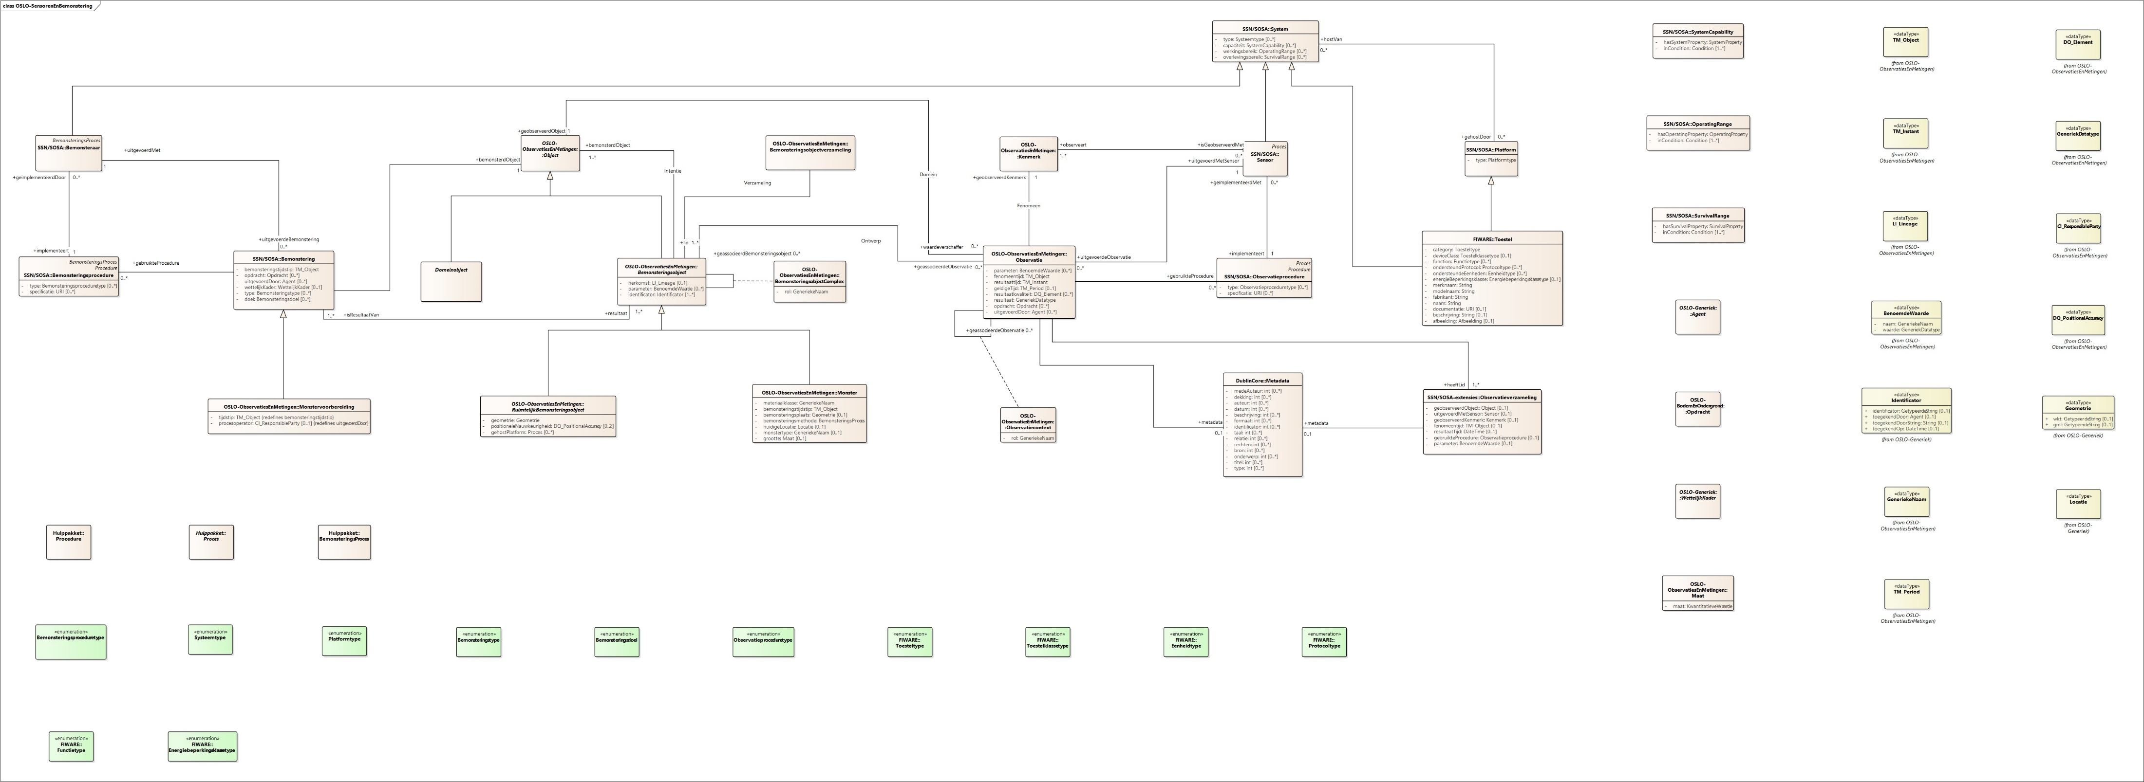
=> Nieuw AP SensorenEnBemonstering

Slide 6
=> Nieuw AP SensorenEnBemonstering
Aanpak OSLO Bodem & Ondergrond = aanpak OSLO Air & Water
TODO: Zelfde AP maar dan vertaald
Meer uitgebreide toolkit dan vroeger voor:
Generieke Bemonstering & Observaties
Specialisatie per B&O domein

Slide 7
Uit SSN/SOSA
Toegevoegd
Sensor
Observatieprocedure
Platform
Systeem
Bemonstering
Bemonsteraar
Bemonsteringsprocedure

Slide 8

Uit SSN/SOSA

Slide 9
Uit SSN/SOSA-extensions
Toegevoegd
Observatieverzameling

Slide 10
Uit SSN/SOSA-extensions

Slide 11
Uit FIWARE
Toegevoegd
Toestel

Slide 12
Uit FIWARE

Slide 13
Uit DublinCore
Toegevoegd
Metadata

Slide 14
Uit DublinCore

Slide 15
Uit ObservatiesEnMetingen
Toegevoegd
Domeinobject

Slide 16
Uit ObservatiesEnMetingen

Slide 17
=> Nieuw AP SensorenEnBemonstering

Slide 18
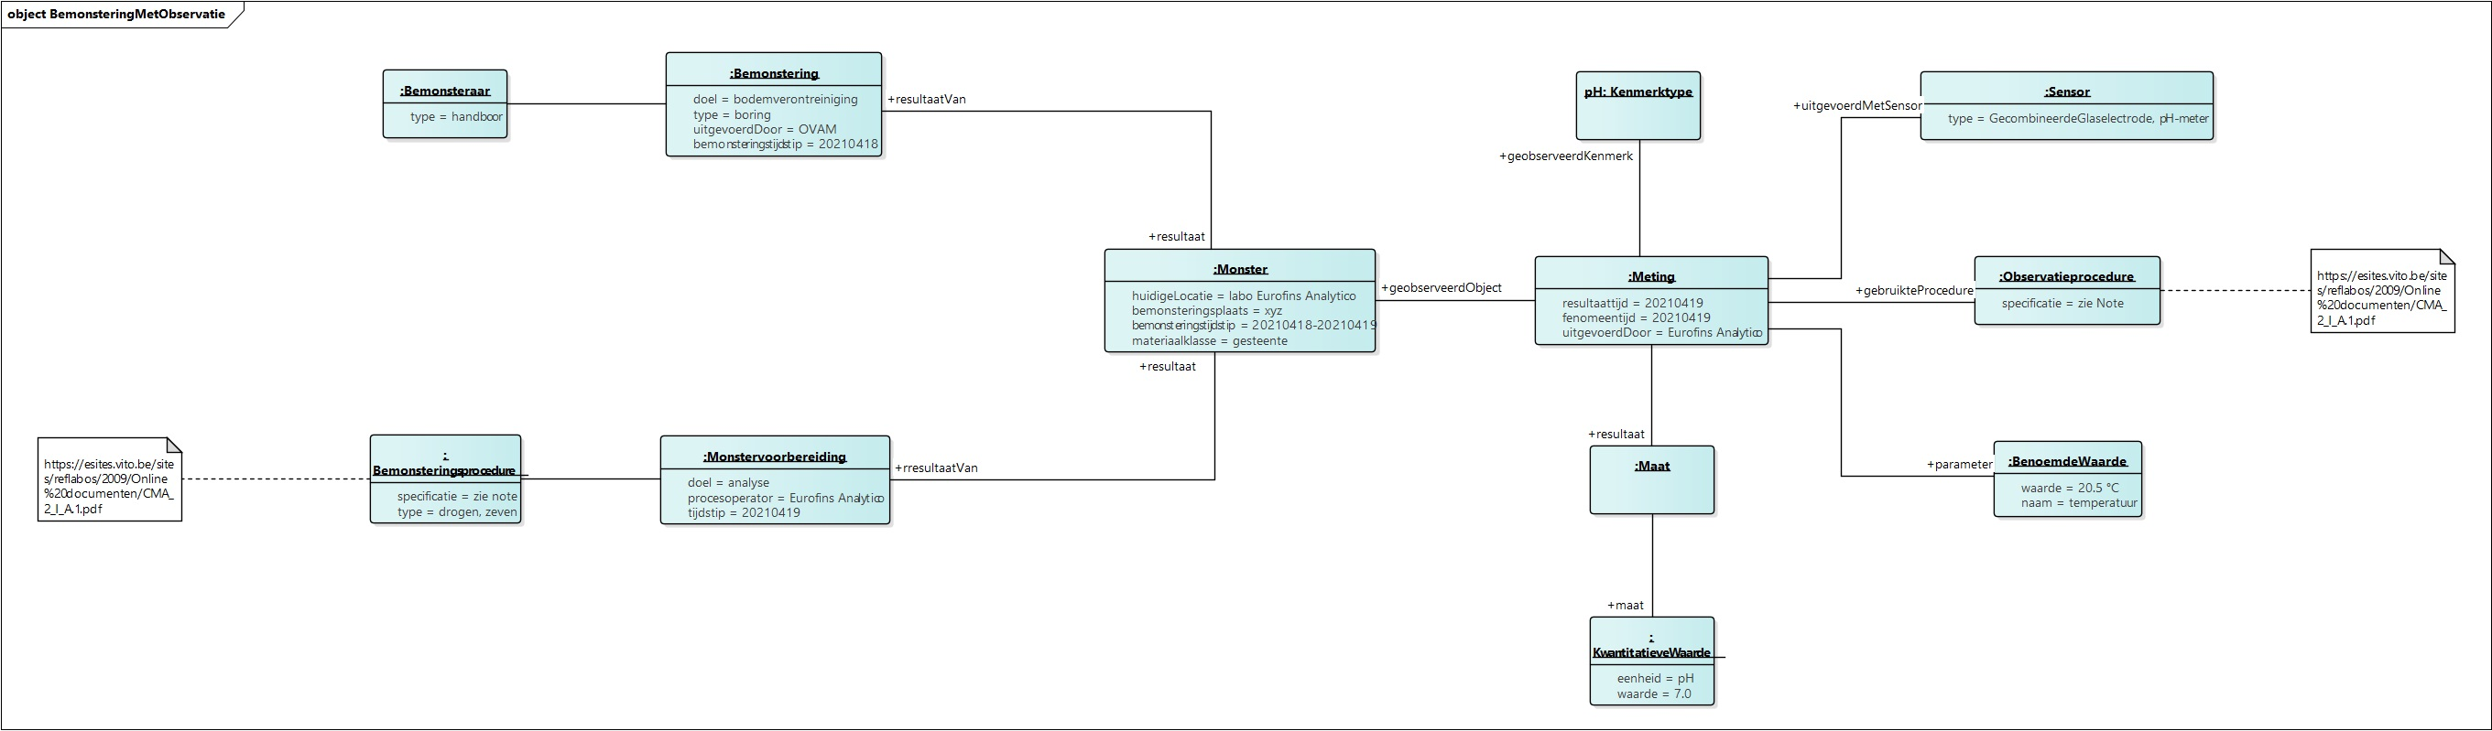
pH-analyse op bodemmonster

Slide 19
Specialisaties voor B&O
Van
Bemonstering
RuimtelijkBemonsteringsobject
Monster
Observatie
Sensor
Domeinobject

Slide 20
Specialisaties voor B&O: Bemonstering
Superklasse | Specialisatie | Reden specialisatie
Bemonstering | Grondboring | referentielocatie boringlengte spec. uitvoerder (boorder, boormeester) spec. wettelijkKader (boorerkenning, boorvergunning) spec. doel ligging (gemeente) spec. resultaat (boorgat)
Bemonstering | Bodemboring | referentielocatie spec. doel ligging (bodemstreek, bodemdistrict, bodemkundigErfgoed)
Bemonstering | Sondering | referentielocatie

Slide 21
Specialisaties voor B&O: RuimtelijkBemonsteringsobject
Superklasse | Specialisatie | Reden specialisatie
RuimtelijkBemonsteringsobject | Boorgat
RuimtelijkBemonsteringsobject | Bodemlocatie
RuimtelijkBemonsteringsobject | Bodemboorgat
RuimtelijkBemonsteringsobject | Profielput
RuimtelijkBemonsteringsobject | Bodemsite
RuimtelijkBemonsteringsobject | DiepteInterval
RuimtelijkBemonsteringsobject | Horizont
RuimtelijkBemonsteringsobject | Laag
RuimtelijkBemonsteringsobject | Sondeertraject
RuimtelijkBemonsteringsobject | Grondwaterlocatie

Slide 22
Specialisaties voor B&O: Monster
Superklasse | Specialisatie | Reden specialisatie
Monster | Grondmonster
Monster | Bodemmonster
Monster | Grondwatermonster

Slide 23
Specialisaties voor B&O: Observatie
Superklasse | Specialisatie | Reden specialisatie
Observatie | Korreverdeling
Observatie | Doorlatendheidsproef
Observatie | Schuifweerstandsproef
Observatie | Samendrukbaarheidsproef
Observatie | Peilmeting
Observatie | Onttrekking
Observatie | ConePenetrationTest

Slide 24
Specialisaties voor B&O: Observatie (Interpretatie)
Superklasse | Specialisatie | Reden specialisatie
Observatie (Interpretatie) | Stratigrafie
Observatie (Interpretatie) | Lithologie
Observatie (Interpretatie) | Hydrostratigrafie
Observatie (Interpretatie) | GeotechnischeCodering
Observatie (Interpretatie) | AntropogeneKenmerken
Observatie (Interpretatie) | BodemkundigeOpbouw

Slide 25
Specialisaties voor B&O: Sensor
Superklasse | Specialisatie | Reden specialisatie
Sensor | Filter
Sensor | Sondeerconus

Slide 26
Specialisaties voor B&O: Domeinobject
Superklasse | Specialisatie | Reden specialisatie
Domeinobject | Grondobject
Domeinobject | Bodemobject
Domeinobject | Grondwaterobject

Slide 27
Toepassing op de B&O thema’s
Thema’s die eigen specialisaties hebben kregen een eigen klassen diagram (=apart AP), voor de andere thema’s wordt volstaan met objectdiagrammen om het gebruik te illustreren

Slide 28
Toepassing op de B&O thema’s
Thema | Toepassing
Grondboringen | Apart AP + objectdiagrammen
Bodem | Apart AP + objectdiagrammen
Grondwatermeetnet | Apart AP + objectdiagrammen
Sonderingen | Apart AP + objectdiagrammen
Waterbodem | Objectdiagrammen
Bodemverontreiniging | Objectdiagrammen
Grondverzet | Objectdiagrammen

Slide 29
Grondboringen
Opgesplitst in:
Grondboringen-Bemonstering
Grondboringen-Observaties
Grondboringen-Interpretaties

Slide 30
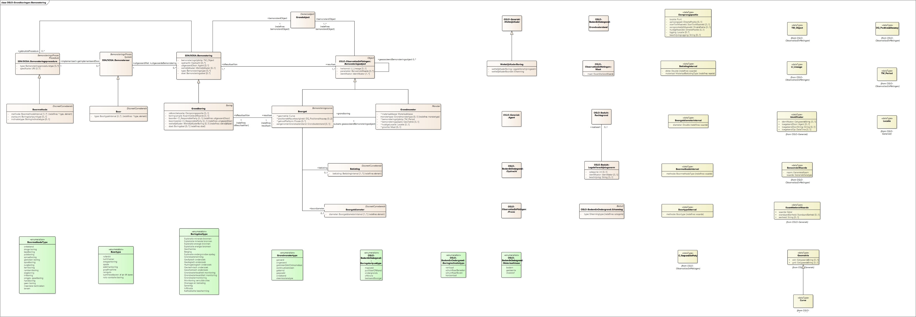
Grondboringen-Bemonstering

Slide 31
Grondboringen-Bemonstering

Slide 32
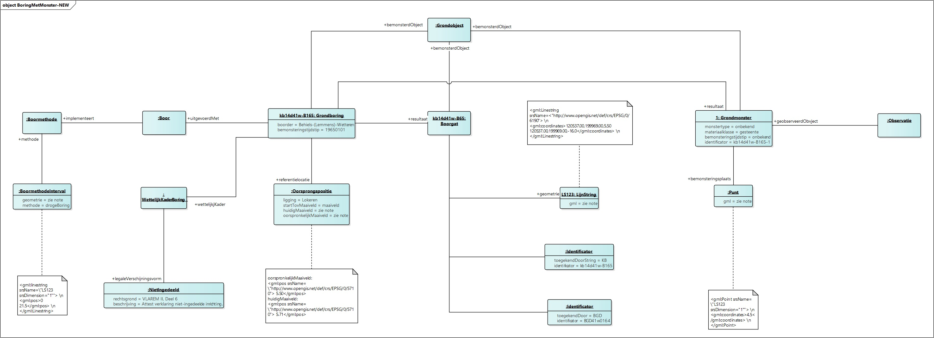
Grondboring met Grondmonster

Slide 33
To be continued…
()

